Slide 1
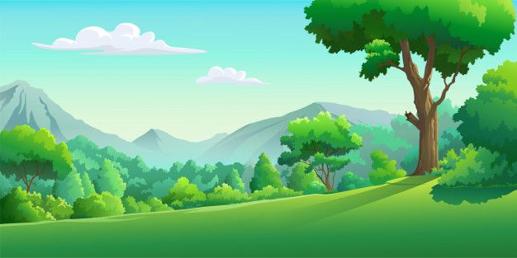



Nguyễn Thị Ái Quyên

Slide 2

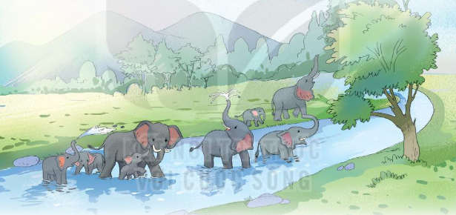
Bầy voi rừng Trường Sơn
Dãy Trường Sơn chạy dọc miền Trung nước ta. Đường lên Trường Sơn có nhiều cánh rừng hoang vu. Trong rừng, cây mọc tầng tầng lớp lớp, núi đá chen lẫn đồi cây, sương phủ quanh năm. Nơi đó có những nguồn suối không bao giờ cạn, những bãi chuối đỏ rực trời hoa đỏ, những rừng lau bát ngát, ngày đêm giũ lá rào rào,… Đó là xứ sở của loài voi.
Voi sống thành từng bầy rất đông. Chúng ăn rất khỏe. Để nuôi sống cơ thể to lớn của mình, mỗi con voi phải ăn khoảng 150 ki-lô-gam cây cỏ mỗi ngày. Chúng phải đi liên tục để tìm cái ăn. Từ trên núi, chúng xuống đồng cỏ, rồi từ đồng cỏ, chúng lại lên núi. Buổi trưa, chúng trú nắng trong cánh rừng rậm. Chiều xuống, chúng đi tắm ở những quãng sông vắng, rồi lại lững thững lên bãi tìm thức ăn. Vào lúc rạng sáng và chiều tà, chúng rống rền vang, oai nghiêm và đầy uy lực.
Voi là loài vật thông minh, có tình nghĩa. Chúng tận tâm và thương mến nhau chẳng khác gì con người. Một con đau yếu thì cả bầy biếng ăn, ngơ ngác. Một con sa bẫy thì cả bầy tìm cách cứu giúp, dù có phải chịu đói khát hoặc tạm dừng chuyến đi.
(Theo Vũ Hùng)

Slide 3




3. Sắp xếp các ý dưới đây theo trình tự các đoạn trong bài.
Đoạn 1. Giới thiệu nơi ở của loài voi.
Đoạn 2. Mô tả hoạt động thường ngày của loài voi.
Đoạn 3. Cảm nghĩ về loài voi.

Slide 4
Nêu những đặc điểm của loài voi. Em thích nhất đặc điểm nào của chúng?
Những đặc điểm của loài voi:
Sống thành từng bầy rất đông.
Chúng ăn rất khỏe, chúng ăn khoảng 150 ki-lô-gam cây cỏ mỗi ngày.
Là loài vật thông minh, tình nghĩa.

Slide 5
Nêu những đặc điểm của loài voi. Em thích nhất đặc điểm nào của chúng?
Những đặc điểm của loài voi:
Sống thành từng bầy rất đông.
Chúng ăn rất khỏe, chúng ăn khoảng 150 ki-lô-gam cây cỏ mỗi ngày.
Là loài vật thông minh, tình nghĩa.

Slide 6
5. Bài đọc giúp em biết thêm điều gì về loài voi?
Bài đọc giúp em hiểu biết thêm về những hoạt động trong một ngày của loài voi diễn ra như thế nào và tập tính sống của loài voi rất đoàn kết, tận tâm và thương mến nhau như con người.

Slide 7
Bầy voi rừng Trường Sơn
Dãy Trường Sơn chạy dọc miền Trung nước ta. Đường lên Trường Sơn có nhiều cánh rừng hoang vu. Trong rừng, cây mọc tầng tầng lớp lớp, núi đá chen lẫn đồi cây, sương phủ quanh năm. Nơi đó có những nguồn suối không bao giờ cạn, những bãi chuối đỏ rực trời hoa đỏ, những rừng lau bát ngát, ngày đêm giũ lá rào rào,… Đó là xứ sở của loài voi.
Voi sống thành từng bầy rất đông. Chúng ăn rất khỏe. Để nuôi sống cơ thể to lớn của mình, mỗi con voi phải ăn khoảng 150 ki-lô-gam cây cỏ mỗi ngày. Chúng phải đi liên tục để tìm cái ăn. Từ trên núi, chúng xuống đồng cỏ, rồi từ đồng cỏ, chúng lại lên núi. Buổi trưa, chúng trú nắng trong cánh rừng rậm. Chiều xuống, chúng đi tắm ở những quãng sông vắng, rồi lại lững thững lên bãi tìm thức ăn. Vào lúc rạng sáng và chiều tà, chúng rống rền vang, oai nghiêm và đầy uy lực.
Voi là loài vật thông minh, có tình nghĩa. Chúng tận tâm và thương mến nhau chẳng khác gì con người. Một con đau yếu thì cả bầy biếng ăn, ngơ ngác. Một con sa bẫy thì cả bầy tìm cách cứu giúp, dù có phải chịu đói khát hoặc tạm dừng chuyến đi.
(Theo Vũ Hùng)

